Slide 1
A tánc ereje - társadalmi gyógyítás
https://www.youtube.com/watch?v=h53aRkoVbp4

Slide 2
Tánc, mozgás, kultúra – terápia
Lázár Imre

Slide 3
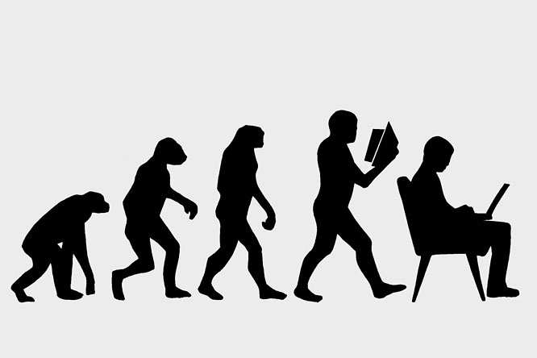
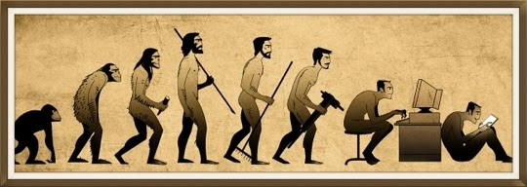
Változatok humán evolúcióra

Slide 4
Homo SEDENS
Homo sedens: sedentary - latin “sedere” (ülni)
Az Egészségügyi Világszervezet (WHO) becslése szerint a fizikai inaktivitás világszerte minden évben 3,2 millió halálesettel hozható összefüggésbe.
A II-es typusú diabetes 2, a kardiovaszkuláris betegségek, a vastagbél rák, a postmenopauzális mellrák, a demencia és a depresszió olyan betegség-csoport, amelyben fizikai inaktivitás közrejátszik.
Az inaktivitás miatt felgyűlt hasi zsír szisztémás gyulladás forrása, ami inzulin rezisztenciához, atherosclerosishoz, neurodegenerációhoz, tumor növekedéshez vezet

Slide 5
‘COUCH potato’-k és ‘download surf’-ölők
A passzív tévézés tartama korrelál az energiadús ételek és italok fogyasztásával.

Slide 6
MIT és Hogyan mérünk?
Nyugalmi állapotban a test szervei egy alapanyagcsereként (más néven bazális metabolikus ráta BMR) ismert létfon-tosságú energiamennyiséget igényelnek az életfunkciók fenntartásához.
Egy tevékenység energiaköltségét az alapanyagcsere többszörösével lehet kifejezni (figyelembe véve a test-méretből adódó különbségeket), ez a metabolikus ekvi-valens (MET) vagy fizikai aktivitási ráta (PAR).
1 MET = energiafogyasztásra megadva megfelel mintegy 1 kcal/testtömegkilogramm/órának.³
A mozgásszegénynek számító tevékenységeket úgy határozzák meg, mint amelyek MET-je ≤1.5 –nél, mivel azok nem nagyon emelik az alapanyagcsere szintje (mintegy 1 MET) fölé az energiafelhasználást.

Slide 7
A Metabolikus ekvivalens a tevékenység energiaköltsége az alapanyagcserére vonatkoztatva
Tevékenység | MET
Alvás | 0,9
Ülés, tévézés, gépelés, állás | 1,3
Állás, ülés közben mocorgás | 1,8
Főzés, mosogatás, takarítás, porszívózás | 3,3
Gyaloglás (4,8 km/h) | 3,3
Tenisz (páros) | 5
Biciklizés (15 km/h) | 5,8
Tánc | 6
Úszás | 7
Kocogás | 9,7
Ugrókötelezés | 12
Squash | 12

Slide 8
PAL az egyéni fizikai aktivitás szintjei
Az egyén fizikai aktivitási szintjét (PAL) a teljes energia-felhasználás és az egyén napi (24 órás) nyugalmi energia-felhasználásának hányadosából számoljuk ki.
A PAL értékek nagyon általános életmódi kategóriáknak (mozgásszegény alacsony /1,38/ és közepes aktivitású /1,5/, aktív /1,9/ és nagyon aktív /2,5/ csoportoknak feleltethetők meg.
A PAL séta (4.8 km/h) óránként 0,12-vel, kocogással (9.7 km/h) óránként 0,46-tal, intenzív aerob edzéssel óránként akár 0,6-tal is növelhető.
A WHO ajánlásainak megfelelő heti 150 perc, mérsékelt intenzitású tevékenységtől 0,15-tel nőne a PAL.
Ha egy általában inaktív, 1,4 PAL-ű személy megnöveli aktivitási szintjét, hogy megfeleljen ezeknek az ajánlásoknak, átlagos PAL-je előre láthatólag 1,65-re nő.³

Slide 9
Mi a teendő?
Az ajánlások arra ösztönzik a felnőtteket, hogy hetente 150 perc aerob jellegű, közepes intenzitású tevékenységet (futás, tempós séta, úszás; vagy bármilyen egyéb mozgásforma, amitől kimelegszenek, és kissé kifulladnak) végezzenek.
A gyermekeknek minden nap legalább 60 percet kellene fizikai aktivitással tölteniük. Ez a tevékenység csökkenti a nem fertőző betegségek kockázatát, beleértve az emlő- és vastagbélrákét, a diabéteszét és a szív-érrendszeri betegségét (CVD).¹
A jövőben talán majd a több mozgáshoz igazított irodai tereket, aktív munkaállomásokat (álló, futópad), vagy aktív iskolai órákat fogunk látni.
Azzal, hogy egy 8 órás irodai munka során egyszerűen óránként felállunk, és normál tempóban 2-5 percet sétálunk (pl. kimegyünk inni vagy beszélgetni egy kollégával), becslések szerint mintegy 60-130 kcal-t égetünk el.¹⁰ Azok a felnőttek, akik gyakran megszakították mozgásszegény időszakukat, jobb anyagcsere profilúak (egészségesebb testtömeg, vérzsír és vércukorszintek) voltak, mint azok a felnőttek, akik mozdulatlanul maradtak.⁸
World Health Organization (2011). New physical activity guidance can help reduce risk of breast, colon cancers: http://www.who.int/mediacentre/news/notes/2011/world_cancer_day_20110204/en/index.html

Slide 10
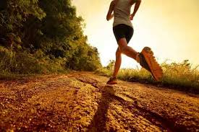
Kocogj, kacagj,lazíts.
Bagdy Emőke

Slide 11
Mi az elégségeses és mi az élénk testmozgás?
Vizsgálatok azt javasolják, hogy kb. 1,8-as PAL szükséges báminemű testtömeg-növekedés minimalizálására. ¹Ez az 1,8-as PAL-érték mérsékelt aktivitásnak felel meg, pl., elsősorban álló vagy gyalogló munka mint amit háziasszonyoknál, eladóknál, felszolgálóknál, szerelőknél, kereskedőknél látunk. ^{5,6}
Ezzel egyenértékűen a Világ Egészségügyi Szervezete (WHO) ajánlása 30 perc fizikai aktivitás a hét legtöbb napján, néhány egyén számára némi extra fizikai aktivitás beiktatása szükséges a napjuk során. Azok, akik élénken edzenek, azoknak magasabb a PAL-szinte, mivel több energiát használnak fel.
Élénk testmozgás alatt bármilyen olyan testmozgást értünk, amely megemeli a pulzust és a légzésszámot és jelentős erőkifejtést jelent.
Példák élénk aktivitásokra: futás, gyors kerékpározás, aerobick és versenysportok, mint például labdarúgás, jégkorong és röplabda.

Slide 12
A futók gyönyöre A „runner’s high” és az „endorphin junkies”
A testi terhelés esetén endorfin termelődik. A résztvevőket egy két órás futás előtt és után is megvizsgálták és többek között pszichológiai teszteknek is alávetették. A PET-CT-s vizsgálatokat kombinálták olyan – jelenleg elérhető – vegyi anyagokra épülő vizsgálatokkal, melyek az endorfinok jelenlétét mutatják az agyban. A kapott adatok azt mutatták, hogy olyan endorfinok termelődtek a gyakorlás közben, melyek az agy érzelmi területeihez kapcsolódtak (limbikus és a prefrontális terület), és ebben szerepet játszik az adrenalin, szerotonin, dopamin stb. is.
Boecker H, Sprenger T, Spilker ME, Henriksen G, Koppenhoefer M, Wagner KJ, Valet M, Berthele A, Tolle TR (2008. February). „The Runner's High: Opioidergic Mechanisms in the Human Brain”. Cerebral cortex (New York, N.Y. : 1991) 18 (11),
Kolata G: Yes, Running Can Make You High. Health. New York Times, 2008.
Mások a vér-agy gáton átjutó anandamide szerepét hangsúlyozzák.

Slide 13
Myokinek és az egészség
A vázizom a többi szervvel, így a zsírszövettel, májjal, hasnyálmiriggyel, csontokkal, az immunrendszerrel vagy az aggyal kommunikál.
A myokinek hatását az izomsejteken, zsírsejteken, máj és pancrreas sejteken, csont, szív, immun és agyi sejteken meglévő receptorok megléte biztosítja. A myokineknek szerepe van az anyagcsere, szöveti regnerációban,
(myostatin, IL-6, IL-8, IL-15, FGF21 , Follistatin-like 1, BDNF, hepatocita növekedési faktor, fibroblaszt növekedési faktor, inzulinszerű növekedési faktor)
Pedersen és Febbraio: Muscles, exercise and obesity: skeletal muscle as a secretory organ) Nature Reviews Endocrinology,
Az IL-15 csökkenti a hasi zsírszövetet.
Pedersen, Bente Klarlund. "Muscles and their myokines." The Journal of Experimental Biology 214, 337-346
Az IL-6 100x-ra emelkedik és növeli az IL-1ra, IL-10 gyulladáscsökkentő mediátorok szintjét.
Pedersen B. K. The diseasesome of physical inactivity—and the role of myokines in muscle-fat cross talk)

Slide 14
Testmozgás és megelőzés
Napi 15 perc testmozgás átlagosan három évvel képes meghosszabbítani életünket.
A Brain-derived neurotrophikus faktor (BDNF ) is myokin, az izomeredetű BDNF fokozza a zsíroxidációt. A vázizomzat edzése fokozza az agyi BDNF szekréciót.
Aerob gyakorlatvisszafordítja a hippocampus volumen veszteségét idős korban, mely javítja a memóriát.
Erickson, KI, et al. "Exercise training increases size of hippocampus and improves memory." The Proceedings of the National Academy of Sciences vol. 108 no.
A mozgáshiányos az Alzheimer-kór, Parkinson-kór vagy depresszió nagyobb kockázatával jár együtt.
1500 férfi és nő vizsgálatat alapján heti két alkalommal végzett testedzés esetén középkorú személyeknél 60 százalékkal csökken az időskori Alzheimer-kór kockázata.

Slide 15
A MYOKIN irisin
Az irisin pl. segít az egészséges testsúly fenntartásában,
javítja a kognitív folyamatokat
(növeli a brain-derived neurotrophic factor/BDNF) termelést,
lassítja az öregedést
(az irisin hatására megnövekszik a telomérek hossza).
az irisin neurodegeneratív betegségek, így pl. a Parkinson-kór kezelésében is ígéretes

Slide 16
Testedzés és a PNI
La Perriere és Fletcher az AIDS betegek körében az aerob testgyakorlás jó hatását mutatták ki, mely az egészségesekkel összevetve 20 %-os T sejtszám növekedést eredményezett. (La Perriere és Fletcher)
Irwin és mtsai (2003) 15 héten keresztül végzett Tai Chi gyakorlatok hatását vizsgálta herpes zoszter vírusra (VZV) adott sejtes választ illetően idős személyeken, és a váró listán tartott kontroll-csoporthoz képest fokozott sejtes választ mutattak, és főként azok akik a legedzetlenebb pozícióból indultak.

Slide 17
Séta az emlőrák ellen
Heti 3-4 óra séta 50 százalékkal csökkenti annak veszélyét, hogy valaki emlőrákban haljon meg.
/ 3000 nő esetének áttekintése alapján/
A hatás létrejöttében minden bizonnyal fontos szerepet játszik az a tény, hogy a testmozgás hatására aktívabbá válik az immunrendszer,
és az aktív izmokban termelődő myokinek gátolják a ráksejtek osztódását az emlőkben
dr. Michelle Holmes epidemiológus
bostoni Bringham and Woman’s Hospital kórházban

Slide 18
Testedzés ás PNI
Woods és mtsai (2009) intenzív kardiotréning hatását vetették össze a statikusabb „flexibility /balance” gyakorlatokkal, és hosszabb oltás utáni védelmet észleltek.
A fertőzést mégis elkapó személyeknél a kardio edzésben résztvevőknél kevesebb fej-fájást, alvászavart, és fáradtságot észleltek.

Slide 19
Testedzés és a citokinek
Irwin és Olmstead (2011) azt találták, hogy a Thai Chi a legjelentősebb IL-6 szint csökkenést épp azoknál váltja ki, akiknél a citokin legnagyobb kezdeti értékét észlelték.
Kohut és mtsai (2006) 10 hónapig tartó hetente 3 napos, alkalmanként 45 perces kardio tréningben résztvevő idős személyeknél szignifikánsan csökkent CRP, IL-6 és IL-18 szintet mértek.
Mivel ezek a proinflammatorikus immunmediátorok a BMI index-szel is korrelálnak, ezért a szerzők BMI–re korrigálták az eredményeket, és a változás így is szignifikáns maradt.
Tekintettel hogy a két vizsgált csoport nem mutatott eltérést a depresszió, optimizmus és a koeherenciaérzet (SOC) tekintetében, így az immunváltozás tisztán a testedzéshez köthető.

Slide 20
Táncterápia
A táncterápia (DMT tánc és mozgásterápia) gyakori alkalmazása a stressz-, és szorongásoldás, mely a lelki feszültség mellett az izmok, szalagok lazításával is együttjár. (Koch és Brauninger 2005).
A terápiás csoport táncterápiás élménye segít oldja a magáramaradottság érzetét, a depressziót, pozitív élményi hangoltságot kínál, javítja az önbecsülést, a kreativitást, és az életminőséget. (Stuckey és Nobel 2010)

Slide 21
Rák és tánc
Egy 66 vizsgálatot áttekintő review szerint a testedzés javítja az életminőséget, pozitív érzelmi beállítottságot teremt, javítja az önbecsülést, és csökkenti a szorongást. (Speck és mtsai 2010)
Aktas és Ogce (2005) szerint a fizikális fittság mellett a rendszeres tánc lassíthatja colon carcinoma progresszióját.
Ho (2005) 22 rákbeteg esetében vetette össze a hat hetes expresszív, tematikusan komponált tánc és mozgásterápia (DMT) előtti és utáni észlelt stressz és önbecsülés (Roseberg féle self-esteem skála) mutatókat, és a stressz jelentős csökkenését és az önértékelés mérsékelt javulását észlelte emlőrákosok körében végzett vizsgálatában.

Slide 22
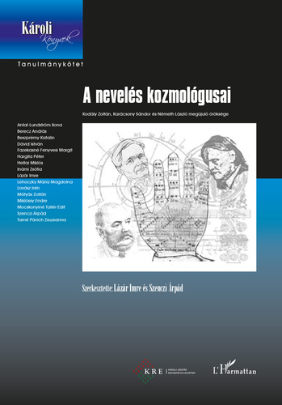
Két könyv anyanyelveinkről

Slide 23
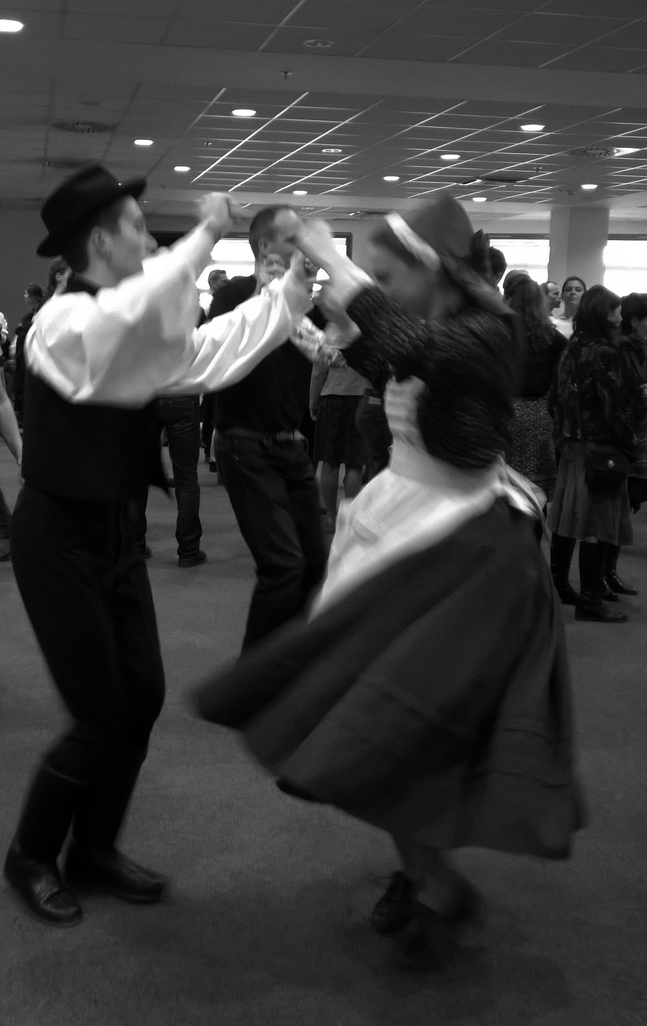
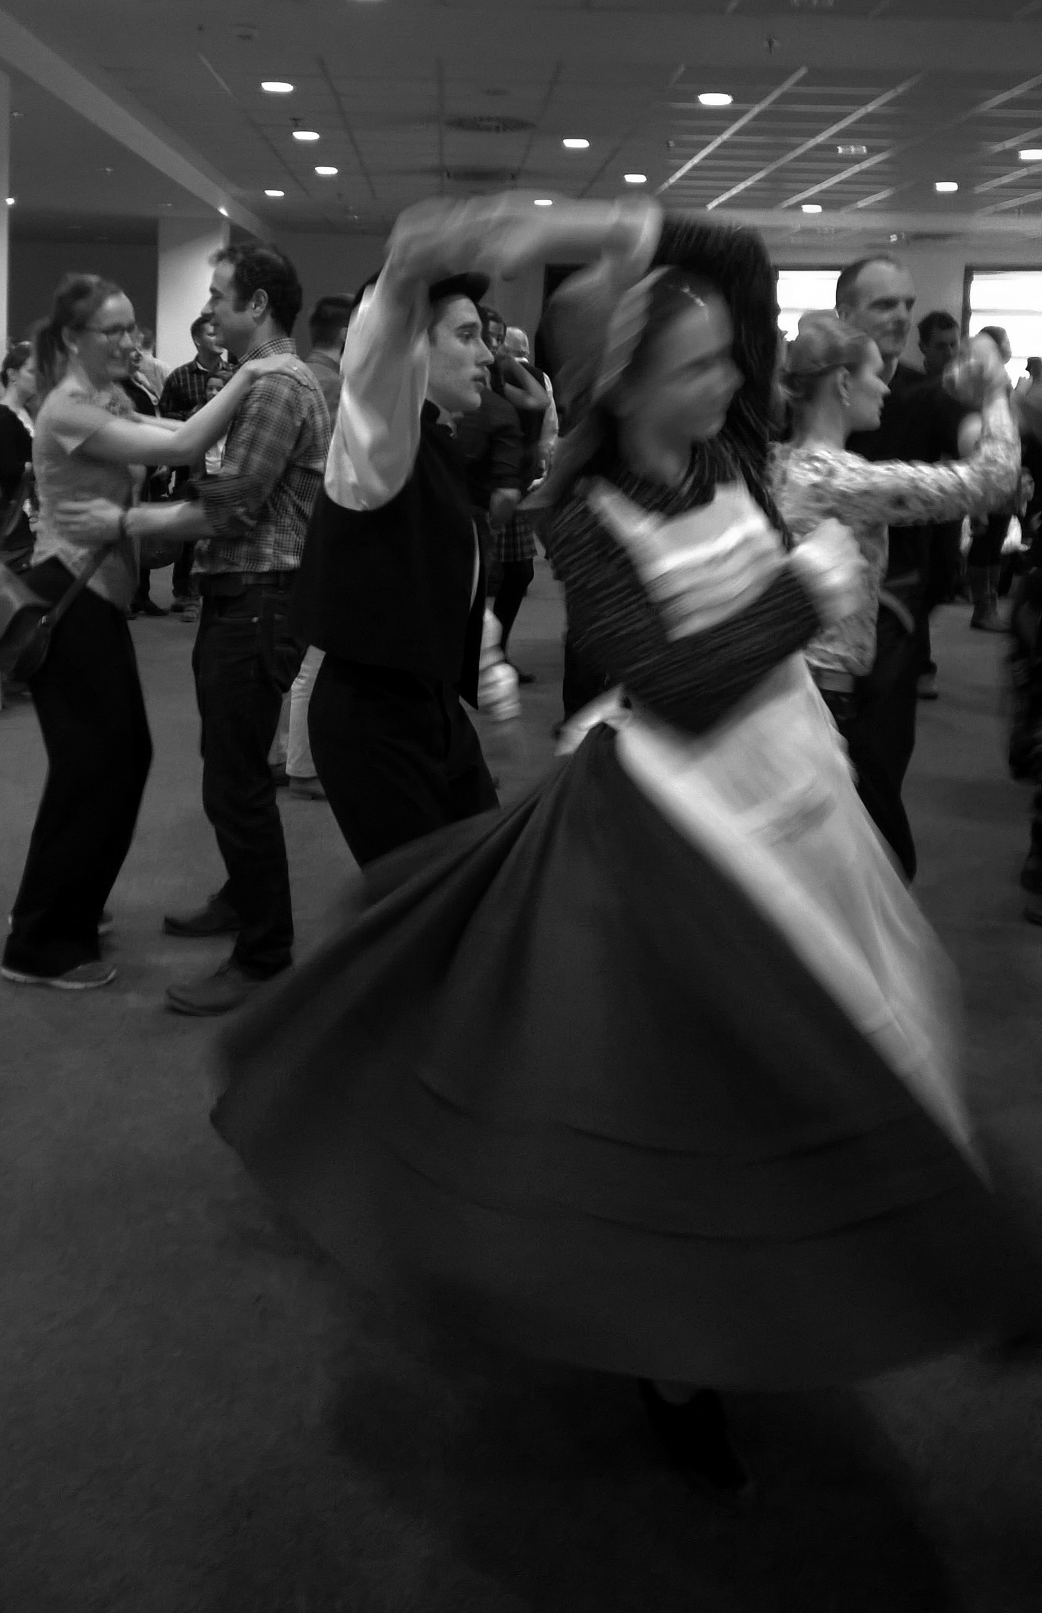
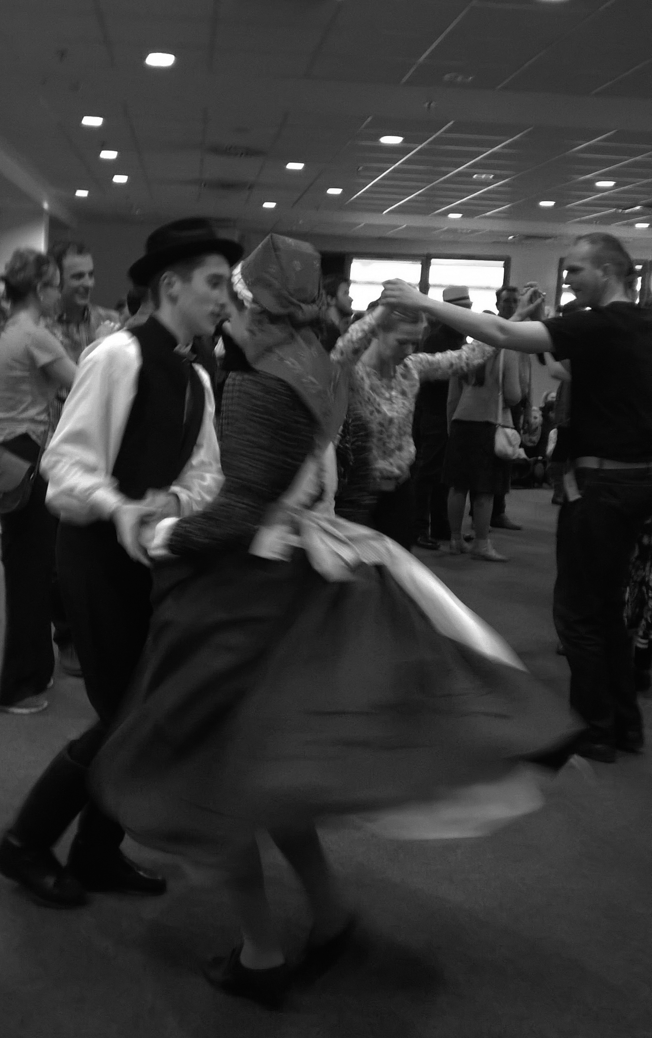

Slide 25
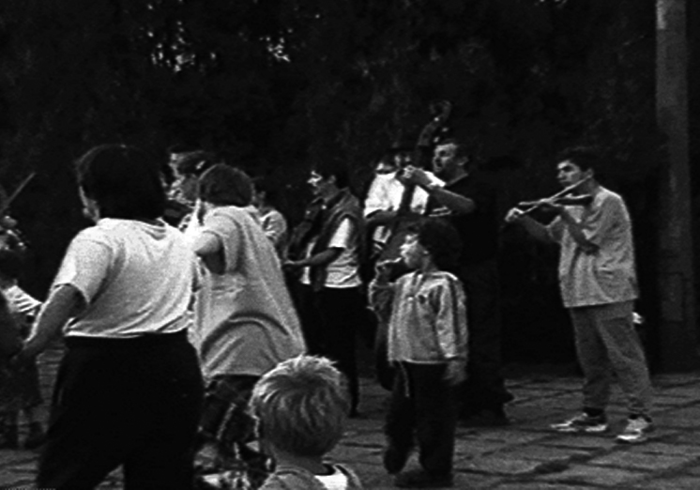
Mentálisan sérült gyermekek táncterápiája
2000-es évek Bodajk tábor Jánosi András szervezésében
A néptánc kiváló lehetőséget kínál szociális tanulásra, fejlesztésre, motivációk nyújtására, az önállóság támogatására, a környezet gondoskodására ösztönző komplex támogatás megvalósítása
Martonvásári speciális nevelési igényű,értelmileg akadályozott tanulók csoportja
Tordas idősebb fogyatékosok csoportja

Slide 26
A Kodály módszer intellektuális teljesítmány fokozó hatása
Barkóczi Ilona – Pléh Csaba vizsgálata
Alapján a Kodály módszer szerint nevelt hátrányos helyzetű gyermekek behozhatják lemaradásukat, és növekedik a mérhető IQ.
A kötetben Barkóczi Ilona a halmozottan hátrányos helyzetűek pedagógiájában a Kodály módszert ajánlja.

Slide 27
Szőke Szilvia tatai, 6-8 éves mentálisan korlátozott gyermekekkel foglalkozott , ez a munka tartós 5-8 éves készségfejlesztést kínált és mind a zenei készségekre, a gesztusokra, poszturalitásra, szociális készségekre is igazoltan jó hatással volt.
A körtáncok és a gyermekjátékok fokozzák a közösségérzést, együttműködési készséget, csökken az agresszivitás, és a félénkség, fokozódik az asszertivitás, és nő a személyes kontroll a saját viselkedés felett.
Nő az empátia.

Slide 28
Tálas Ágnes mozgás és kommunikációfejlesztő néptáncterápiája a Száraznád utcai Pedagógiai Szakszolgálat és Gyógypedagógiai Szakmai Szolgáltató iskolában és az Értelmi Fogyatékosok Nappali Otthonában (ÉNO) folyt 14 és 20 közötti korosztályban és a fentivel azonos eredményekről, tapasztalatokról számolt be.
Más tárgyakat tanítók a néptáncterápia személyiségfejlesztő hatásáról és a saját diszciplinákra gyakorolt jó hatásáról számolt be.

Slide 29
Calgary Vadrózsák néptánccsoport
The Calgary Vadrózsa group mentioned their experiences of performing in a hospital setting and in several old folks' homes. They had danced in the Alberta children's hospitals, and such places.
“In an old folks home sometimes this is the only excitement they get. This is sad to say. When we come they are so happy, the excitement and the joy they can experience. Sometimes someone comes up to us, saying ‑ being Hungarian ‑ he used to dance these dances when he was young and he is so happy that we keep the tradition alive”.

Slide 30
„A lot of kids are in the hospital because they are very sick, or terminally ill or something like that. So it's very nice for them, it makes them happy.
They cannot participate; most of them are in wheelchairs, and some of them are connected to machines. [...] It says a lot about the effect we have that we are invited back year after year to perform. And we see their smiling faces, the children feel joy”.

Slide 31
A tánc észlelése

Slide 37
Énekelni és hallgatni

Slide 38
Empátia, mimikri, utánzás, ragadós érzelmek
A mozdulatok, táncmotívumok szinkronizálása a körtáncokban, csakúgy mint az összehangolt páros tánc kooperáció és empátia fejlesztő hatása a motoros mimikri és szinkronizáció empáthia fejlesztő hatásán alapul.
(Hatfield, Cacioppo, and Rapson, 1993).
A poszturális és motoros mimikri része az empátia fejlesztésnek (La France, 1985) és a hangulati, érzelemi szinkronizációnak is (Neumann, Strack, 2000), melyek a tánctapasztalat fontos részét képezik.
Az utánzás
A tánctanulás közben az imitáció javítja az interakciókat és a partnerek egymás iránti szimpátiát.
(Bargh, Chartrand 1999).
A táncbeli odafigyelés egyben segíti a pozitív érzelmek átvételét, „átragadását”
(Emotional contragion- Hatfield, Cacioppo, Rapson 1994))

Slide 39
Az utánzás neurobiológiai bázisa
Agyi területek: precentrális gyrus, precuneus
A saját elképzelt mozgás: Bal inferior parietális lebeny, bal szomatoszenzoros kéreg fokozott aktivációja
A másik elképzelt mozgása: Jobb inferor parietális lebeny, jobb posterior cingularis és (inf.)frontoparietális kéreg fokozott aktivációja
fMRI vizsgálat igazolta az inferior frontalis és a superior parietális kérgek tükörneuronokra jellemző érintettségét.
továbbá
Tükörneuronokkal összhangban álló agyi-aktivitást a premotoros kéregben, a supplementaris (kiegészítő) motoros területen, az elsődleges szomatoszenzoros kéregben és az inferior parietális kéregben találtak
Az imitáció és az empátia kapcsolódik a tükörneuron rendszerhez, melynek a ventrális premotoros kéreg, inferior frontális kortex, inferior parietális kortex,
A temporális gyrus superior, a másik célirányos aktivitásának reprezentációjért felelős.
A frontoparietális rendszer parietális része a motoros reprezentációt,
A dorzolaterális prefrontális aktivitás az utánzást,

Slide 40
Az Empátia tükörneuronjai
Stephanie Preston, Frans de Waal, Jean Decety és Vittorio Gallese egymástól függetlenül felvetették, hogy a tükörneuron-rendszer szerepet játszik az empátia kialakulásában.
Az insula és a limbikus aktivitás a m
imika empáthiás reprezentációját biztosítja (Iacoboni 2009)
Nagyszámú funkcionális mágneses rezonancia.vizsgálat (fMRI), elektroenkefalográfiás- (EEG) és mágneses enkefalográfiás (MEG) vizsgálat bizonyítja bizonyos agyterületek (anterior insula, anterior cingularis kéreg és az inferior frontális kéreg) jelentős aktivitását akkor is miközben valaki érzelmeket él át (undor, öröm, fájdalom…) és akkor is, amikor más személyen látják az érzelmeket.
Preston, S. D., & de Waal, F.B.M. (2002) Empathy: Its ultimate and proximate bases. Behavioral and Brain Sciences,
Decety, J., & Jackson, P.L. (2004). The functional architecture of human empathy. Behavioral and Cognitive Neuroscience Reviews, 3, 71-100.
Gallese, V., & Goldman, A.I. (1998). Mirror neurons and the simulation theory. Trends in Cognitive Sciences, 2, 493-501.
Gallese, V. (2001). The “Shared Manifold” hypothesis: from mirror neurons to empathy. Journal of Consciousness Studies, 8, 33-50.

Slide 41
Kollektív pszichofiziológiai ráhangolódás
A csoportos tánc, lánctán, körtánc pszichofiziológiai ráhangolódás : poszturális és gesztus empátia.
Oldja a magányt, fokozza a társas támogatás érzetét, affektív kötésekbe vonbja az egyébként izolált egyént.
A tánckommunikációban is megjelenik a mimikri, az érzelmi „prozódia” (e.g., Neumann, Strack, 2000),
illetve a fizikai gesztusok átvétele.(Bavelas et al. 1988),

Slide 42
„Online embodiment”
Az imitáció során aktiválódó tükörneuronok, idegi hálózatok biztosítják azt a sajátos „online embodiment folyamatot” mely az érzelmi ráhangolódást, vagy az un. érzelmi ragályt lehetővé teszik, és kongruens érzelmi állapotot váltanak ki. (Decety, Chaminade, 2003).
és az empátiát és az együttműködőkészséget fejlesztik. (Hatfield, Cacioppo, & Rapson, 1992)

Slide 43
Autizmus
Koch et al.(2013) szerint a DMT a tükörmozgás feladatok révén 31 Asperger szindrómás, és egyéb autista fiatal testtudatosságát, szociális készségét, empátiáját, a Szelf és a másik közötti különbségtételt egyaránt javította, melyek így főként fejlesztő hatásuk révén érvényesültek.
Mivel az autistáknak csak 8 %-a számol be kölcsönös barátságokról, a szociális készségek ilyen javító hatása alapvető jelentőségű. (Klinger, Williams, 2009).
A tánc jó hatással van az autisták kognitív képességeire, érzelmi és motoros funkcióira, melyek egyaránt szerepet játszanak a szociális készségfejlesztésben.
Az autistáknál a tükörneuronrendszer alulműködését észlelték. (kisebb aktivitás, morfológiai deficit).

Slide 44
Táncterápia a pszichológus szemszögéből
https://www.youtube.com/watch?v=I4-gioMXbyw

Slide 45
Kezdetek I. Gyógyeuritmia
„Az euritmia lélekkel teli testi kifejezésformát öltő belső mozdulat.”
1921-től Ita Wegman kezdeményezte az euritmiát mint
kiegészítő gyógymódot. Az euritmián alapszik és lényeges
alkotórésze az antropozófiai orvoslás rendszerének.
A gyógyeuritmia minden életkorban alkalmazható majdnem
minden konstitucionális krónikus és akut megbetegedés
esetén, többek között akut és degeneratív ideg-, anyagcsere-,
szív és érrendszeri betegségek esetén, a pszichoszomatikában
és a pszichiátriában, gyermekkori fejlődési zavarok,
szempanaszok, fogszabályozási problémák, izombetegségek
estén

Slide 46
A gyógyeuritmia célja, hogy segítsen a
páciensnek mozgásba hozni saját öngyógyító
erőit, hogy utat találjon saját egészségéhez.

Slide 47
A Tánc hatásairól általában
Élettani hatása:
javítja az izomtónus-szabályozást;
élénkíti az anyagcsere-folyamatokat (az anyagcsererendszerben van a legnagyobb szerepe a ritmusoknak).

Slide 48
A beszédhez, olvasás-előkészítéshez kapcsolódó készségek:
kialakítja, fejleszti az utánzókészséget;
segíti a testséma kialakulását,
fejleszti a térbeli tájékozódást;
javítja a mozgáskoordinációt;
segít a harmonikus mozgás- és beszédritmus kialakításában;
segíti a fonematikus hallás kialakulását;
kialakítja a beszédfigyelmet;
elősegíti a mozgás és a beszéd szeriális felépítését (hangok, szavak helye, egymásutánisága);
hozzájárul a beszédértés fejlődéséhez, élő fogalma kialakulásához;
segít a szókincs megtartásában, mobilizálásában;
segít a belső beszéd rendezésében.

Slide 49
Lelki hatások
a mozgás által oldódnak a gátlások, erősebb mozdulatokba beleoldódik az agresszió;
a test átjárhatóvá válik a lélek számára, megteremtődik a kettő egyensúlya;
a nem beszélő gyermekek is úgy érzik, ki tudják fejezni magukat;
az apatikus, kevéssé érdeklődő gyermeket felélénkíti az euritmia;
a hipermotilis gyermek lelki feszültségei a testtel végzett mozgásokba tevődnek át, megnyugszik.(Neki még az is fontos, hogy a foglalkozások ritmusosan ismétlődjenek egy héten belül, mert a rendezettség, a ritmusok betartása hat rá;
fejleszti a szociabilitást, az egymásra való odafigyelést;
elősegíti az én erősödését, az önkontroll kialakulását.

Slide 50
Hatása a kognitív funkciókra:
fejleszti a figyelem tartósságát;
fejleszti a vizuális és a verbális emlékezőkészséget;
serkenti az észlelési folyamatokat, főleg a kinesztéziát, a hallást és a látást;
elősegíti az összefüggések felismerését;
szerepet játszik a gondolatritmusok kialakulásában.

Slide 51
Megvalósítás
A gyógyeuritmia rendszerint egyéni terápia orvosi rendelésre. Az individuális terápiás tervet a terapeuta állítja össze a páciens adott helyzetének megfelelően. Egy terápiás óra kb 30-60 percig tart. A páciens megtanulja a terápián a mozgásokat és mozgásfolyamatokat és önállóan rendszeresen tudja őket gyakorolni és alkalmazni. Rendszerint nem dolgoznak érintéssel. Speciális esetekben támogatják vagy vezetik a mozgásban a pácienst. A gyakorlatok a páciens állapotának megfelelően ülve és fekve is végezhetők. Arra törekszenek, hogy a páciens a gyakorlatokat integrálja a hétköznapjaiba és rendszeresen gyakorolja őket.
Praxisok
A gyógyeuritmiát magán praxisokban, klinikákon, szanatóriumokban, idősek otthonában, gyógypedagógiai és szociálterápiai intézetekben, Waldorf iskolákban és óvodákban ajánlják.

Slide 52
Alkalmazási területei
Autizmus: a terapeuta szenzomotoros kapcsolatot alakít ki, biztosítja az elfogadás érzését és segít tágítani a értelem határait, növeli az érettség szintjét
Tanulási zavarok: fejleszti a szervezőképességet, megtanítja a választás és az irányítás kézbentartását, nagyobb önbizalmat nyújt, inspirálja a tanulásban az egyént
Mentális visszamaradottság: javítja a testről alkotott képet, a társas kapcsolatok kialakítását megkönnyíti, a motoros és a kommunikációs készséget fejleszti
Süketség és halláskárosodás: csökkenti az izoláció érzését, növeli a kapcsolatteremtés lehetőségeit Vakság és látáskárosodás: javítja a testről alkotott képet, a motoros képességeket és az öntudatot Mozgáskorlátozottság: javítja a motoros képességeket és a testkép kialakítását, biztosítja az érzelmek kifejezésének egy új módját

Slide 53
Idős kor: szociális interakciót biztosít, mozgást és visszaszorítja a magányosság és az elszigeteltségérzést
Étkezési zavarok: javítja a testről alkotott képet, ami segít a pusztító életmód befejezésében, feltárja a zavar mögötti szimbólumokat^{[3]}
Poszttraumatikus stressz szindróma: összehozza a múltat és a jelent egy biztonságos helyen, hogy szembe tudjanak nézni a fájdalmas emlékekkel
Parkinson kór: a ritmus segítségével kontrollt alakít ki a mozgásos tünetek felett, ami javítja a motoros képességeket és az egyensúlyt Szülés előkészítő: fejleszti a relaxációs technikát, csökkenti az idegességet, megtanítja a légzési technikát és az energiatakarékosságot, kialakít egy kellő önbizalmat a szülés és a szülővé válás feladatának kezeléséhez.^{[2]}

Slide 54
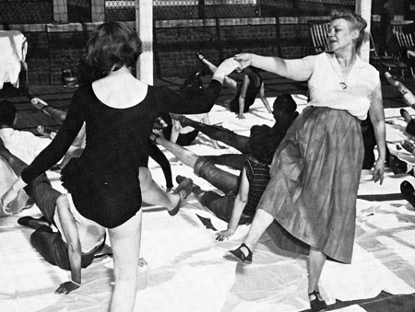
A kezdetek II: Marian Chace
Marian Chace, /1942/ az amerikai táncterápia egyik
módszerét alkalmazták
A washingtoni Szent Erzsébet kórház pszichiátriáján
1966-ban Marian Chace lett az Amerikai Táncterápiás Egyesület első elnöke,

Slide 55
A táncterápia az 1970-es és 1980-as években a pszichoterápiák közé sorolták, a tánc és a mozgás pszichoterápiai alkalmazási módszereit illető kutatások nyomán.

Slide 56
A Tánc és MOZGÁSTERápia
A DMT lehet a diagnózis, a kezelés és az intervenció médiuma, mely a kreatív önkifejezést és a pszichológiai elméleteket összekapcsolja.
A tánc az interakció médiuma, mely lehetővé teszi a személyiség változását a tánc gyógyító folyamatinak eredményeképpen (Schmais 1985).
The key to this therapy is that personality is reflected in movement, and that the larger one’s movement repertoire, the more options the individual will have for coping with her own needs and the demands of the environment (Lewis 1972). Early traumatic events impede maturation processes which are reflected in movement and are available for intervention. The Kerstenberg Movement Profile is a comprehensive tool for movement analysis for diagnosis and treatment planning as it synthesizes nonverbal behavior with psychological theory and interpretation (Merman 1990). KMP describes an individual’s status of developmental functioning, movement preferences, areas of psychological harmony and conflict and ways of relating to others. It is the key to an analytical approach in dealing with human dance and movement.
But KMP is a sensitive system of notation for describing the nonverbal aspects of human interrelationships. KMP has been used in an anthropological way among Balinese babies too. (Amighi 1990).
In July of 2011, as part of the 3^{d}t Summer School of the Sacral Communication and Healing Network of EASA, Marta Merényi held a short performance of her expressive dance therapy performance as an applied psychodynamic method. I knew her from the encounter group, we organized in the late seventies to get insight to the T group, encounter and psychodrama methods, which were applied in our cultural camp for grammar school students. (Benson, Lázár, Vikár 1983).
She had established the Association for Movement and Dance Therapies in Hungary, (Magyar Mozgás- és Táncterápiás Egyesület) in 1992 for the training and furthering of dance/movement psychotherapies and body-mind oriented methods in general. Since the eighties Márta Merényi and her followers built up the psychodynamic method in Hungary, which became a prospering professional community, accredited by the Hungarian Council of Psychotherapy. In the Association several professionals working with other different approaches of Dance/Movement Therapy and body-mind oriented methods are represented, such as Group-analytic Movement and Dance Therapy, Integral Dance and Expression Therapy, Body Mind Centering, Feldenkrais, etc. These methods help a lot to reintegrate the motion/emotion unity a help to reflect on the unconscious process and the psychodynamic abyss.
Merényi offers the Dance and Movement Therapy even for healing of schizophrenics as a complementary method, where the inner body scape, the perception of the space and the own body is hurt, and the borders of the Self is disordered and permeable, causing severe disturbances of the communication. The Dance and Movement therapy may ease this disturbed communication. In a secure therapeutic relationship the healer can enhance the patients’self-perception through the kinesic, gestural experience, in a multimodal way. Every ‘kinema’: bending the body, laying down, standing up, keeping the balance, steps and jumps, inputs help to reintegrate the connection of the self and the body. It is called ‘body-consciousness work’, completed by the interpersonal ‘connection work’, integration the perception of the Other’s movements in a couple, or by triplet frames. One moves the other listens, and vice versa, a frame of persistent experience of the connected, and related movements of the couple with feedbacks, establishing kinesic attunements, which develop the basic social skill of empathy. This kinesic dialogue is also about the embodied mutual understanding. The third stage of the therapy includes the collective improvisations and kinesic creativity through movements of the pair or triplet. This way the patients may ‘re-conquer’ not only their body, but the space and time in a creative process. This leads to enhanced concentration, reality testing, self-trust and diminishes anxiety. After the sessions the participants discuss their experiences. The groupwork may take 3 months or as long as two years.
Our DMT session was organized on a Sunday morning in our Community House, Rózsavölgy, where otherwise we have been keeping a Dance House Program for children since the early nineties continued with unbroken success. That is why we have chosen this environment for the dance experience instead of the rooms of the Károli Gáspár University. The personal experience of being guided and guiding, and expressing our feelings freely through our bodily improvisations was liberating. The sensitive connection between the dancers, the improvisations gave us insights to the psycho-bodily process, where, as Vermes (2011) writes: “The safe and creative space of body work and movement improvisation makes possible the restructuring of the elementary feelings of the core-self. In creative movement, we can perceive the interplay of various sensual modalities, and at the same time notice the interpersonal dimensions by which we are embedded into our life-world.”
Our experience was close to the aims of another dance therapy method, the so called Gürtler-ian Integrated Expression and Dance Therapy, which aims to connect the dance as therapeutic mean with many psychotherapeutic modalities, like cognitive structure and cognitive therapy, behavior patterns and behavior therapy, emotional expression with art therapies, somatic neuropsychology. The difference is rather ideological, as here we do not hear about psychoanalytic, psychodynamic processes, it belongs rather to the cognitive - behavioral school and is derived from the creative, experimental, humanistic approach of Trudi Schoop, Swiss dancer and dance therapist, advanced and differentiated by Wilfried Gürtler, resulting in Integral Dance and Expression Therapy.This Dance Therapy is also available in Budapest, by the activity of the Center for Integral Expression and Dance Therapy, led by Izabella Varga.
As they sum the philosophy of the school “Integral in this case means that dance therapy alloys with dance and movement other therapeutic techniques and theories as well in a way that the whole is more than the sum total of the parts. Some examples, our approach draws form: deep psychology, expressive art therapies, prenatal and perinatal therapies, verbal therapy, cognitive behavior therapy, social therapy, hypnotherapy, trance-states, NLP, Gestalt, systemic approaches (such as Hellinger’s etc.). In the late 90’s kinesiology (study of the flow of energy in the body) and trance dances (the cathartic and “trance-formative” effect of altered states of consciousness) were of greater impact .”(Varga 2013).
If we compare the two Dance Therapies we find many parallels, nevertheless the latter therapy puts greater emphasis on the hidden narrative function of the dance rooting on the personal biography: The body is all the time “speaking”, self-expressing. The body always tells the truth – it is being interpreted by the observer. The body is all the time moving – even if the movement is not to detect from outside. Dance is a choreographic movement pattern which organizes the chaos of impulses. The potential for healing resides in the wound and in its authentic expression. (So IED-therapists compassionately come along with the patient’s expressive movements, “life dance” as participants of the process themselves. Every symptom is part of a constructive, and in some way biographically necessary and understandable coping strategy. (From the IED point of view illness is a path struck by someone in order to keep wholesome /i.e. not separated from themselves/ and to integrate a broader concept of health into one’s own life. This path leading to a better quality of life includes also the shadows, the absurd, questionable, contradictory, and paradoxical aspects of the already lived and not yet lived.) Everybody is a potential artist of their own life, only the resources need to be found and the possibilities available to all can unfold. (The reference point is the human being, the whole human being who is challenged for active self-creating, taking responsibility, self-motivating and self-healing.)
The therapeutic aims of the IEDT and DMT are also close to each other:
The body system and its sanity / Reintegration
The emotional self-awareness / Enhancement of bodily self perception
The personal creativity / Improvisation,
The kinesic creativity in the Third phase/ The cognitive program of thinking
The network of relationships, / The kinesic empathy, listening to the Other’s movement
The ecological and economic conditions of life, / The spiritual philosophy of “weltanschauung”
the game of time and space / reconquering time and space
the personal truth and life, structure the emptiness / self-perception through the kinesic, gestural experience,
If we compare these therapeutic means to folk dances, we may find many shared elements, like the mutual attention, and attunement during the dance, a kind of kinesic empathy embodied in the “dance communication” of the couple which includes looking behavior and mimics, too. The introspective, emotional-kinesic experiences during dances offer mutual reorientation of the actual interpersonal or collective relationships. The success of self expression through the language of the dance may renew the personal relationship prone to certain psychological difficulties and inhibitions.
Payne (2006) in his textbook demonstrates how dance-related movement helps to reintegrate traumatised patients with their bodies and injured parts through bringing unconscious feelings and motives back into consciousness in the case of traumatic stress syndrome or refugee status in a psychodynamic process of increasing sensitivity towards patients’ bodies, especially in terms of movement. Even occupational health experts find folk dancing to be an effective method of enhancing the social and manual skills of older people. Connor found recreational folk dance to be an excellent means of providing social, physical, creative, cultural and mental benefits for older people in rehabilitation (Connor, 2000), while the dance may be an important health-promoting agent for the socially isolated, physically or mentally ill (Houston, 2005; Jenkins, 2003).

Slide 57
Hol?
. A táncterápia:
mentálhigiéniai rehabilitációs központokban, egészségügyi és oktatási intézményekben, szanatóriumokban
egészségügyi programokban

Slide 58
IKT - integrált kifejezés- és táncterápia
Táncterápiás képzés
Az integrált kifejezés- és táncterápia (IKT) egy mozgásos hangsúlyú, valamint további kifejezés-művészetekkel (rajz, festés, agyagozás, hangszerek, saját hang, mesék, versírás, terápiás táncszínház stb.) dolgozó egyéni és csoport-pszichoterápiás megközelítés.
Ebből a szempontból a kifejezésművészetek-terápia (expressive arts therapy) nemzetközi irányzatához tartozik, kiemelt hangsúlyt helyezve a mozgásra, táncra és testi élményekre.
Wilfried Gürtler (1950-2003), müncheni pszichológus, táncterapeuta fejlesztette ki az 1980-as években. Képzőcsoportok létrejöttek már a 80-as évek végétől több helyütt Európában, Németország több városában, Ausztriában, Olaszországban és 1997 óta – még Gürtler kezdeményezésére – Magyarországon is.
Integrált Kifejezés- és Táncterápiás Egyesület (IKTE, www.ikte.hu) vette át. Az IKT Központ, majd IKTE munkatársai több mint tíz éve folytatnak integrált kifejezés- és táncterápiás képzést
A képzés egy 2 éves önismereti-sajátélmény folyamatból, és egy arra épülő 2 éves képzési szakaszból áll.

Slide 59
integrált kifejezés- és táncterápia(IKT) & Tánc és mozgásterápia (DMT)
integrált kifejezés- és táncterápia (IKT) | Tánc és mozgásterápia (DMT)
A test mint egész(séges)rendszer | Reintegráció
Érzelmi öntudatosság | A test önérzékelésének fejlesztése
Személyes kreativitás | Improvizáció,
Kinezikus kreativitás | Kognitivitás
A kapcsolatok hálója | Kinezikus empátia, a másik mozgására figyelés
Az élet ökológia, ökonómia kondíciói a mozgásban | A“Weltanschauung” spirituális filozófiája
Játék térrel-idővel | a tér és az idő visszafoglalása

Slide 60
Pszichodinamikus mozgás és táncterápia (PDMTT) „kinezikus pszichoanalízis”
A PDMTT alapja a testi érzések felszínre hozása, differenciálása, korrekciója, vagyis a testtudati munka. Testi érzéseink énünk legősibb rétegét képezik.
Már 2-3 éves kor alatt, egy túlnyomórészt beszéd előtti életkorban kialakul későbbi személyiségünk “magja” az a testi-érzéki hangulat, ritmus, amelyre ráépülnek énünk későbbi rétegei. A testélményekben rögzült töréseket, szorongásokat, vágyakat olykor nehéz a szavak útján elérni. A PDMTT az érzékelés és a mozgás eszközeivel hozzáférhetővé teszi és lehetőleg korrigálja ezeket az elemi testélményeket.
E testélmények alakításával a hozzájuk kötődő öntudatlan érzések, kapcsolati mintázatok is tudatosulhatnak és változhatnak. A PDMTT-ben egyaránt lényeges az egyéni és kapcsolati munka. Az egyszerű mozgásos gyakorlatok kiérzékenyítik saját testi valónk érzékelését és a másokkal való kapcsolatban átélt testérzeteket.
A testtudati munkára épül az egyedüli, páros, vagy csoportos mozgásimprovizáció. Az önészlelés, s a kapcsolódások árnyalódása miatt a mozgásimprovizáció igazi alkotássá válik a csoportfolyamat során. A pszichodinamikus módszer lényeges önismereti eszköze a mozgásos élmények megbeszélése is. Habár nem lehet minden testérzést kimondani, nagyon fontos a testi és verbális (beszédben kifejeződő) személyiségrészeink összekapcsolása a csoportfolyamatban.

Slide 61
PDMT
A gyógyszeres kezelés mellett a testközpontú pszichoterápiás módszerek bizonyultak a leghatékonyabbnak a skizophrénia negatív tüneteinek csökkentésében. (Brit Klinikai és Egészségügyi Minőségellenőrző Intézet, NICE, 2012)
Pszichiátriai betegséggel diagnosztizált bűnelkövetők intézetében végzett kutatás során a mozgásterápia hatására a szociális viselkedés pozitív változásairól számoltak be. (Milliken, 2002)
Agresszív, ‘acting out-ra’ hajlamos, alacsony mentalizációs képességgel rendelkező kliensek esetében a mozgásközponttú pszichodinamikus terápiák hatékonynak bizonyultak (Fonagy, 2008)

Slide 62
TEStTUDATI módszerek
Szomatopszichoterápiás módszerek
A Tánctér egy olyan terápiás módszert alkalmaz, amely testtudati gyakorlatokat, az improvizált mozgást és a táncban, képben rejlő gyógyító lehetőségeket összekapcsolja a pszichoanalitikus csoportterápia eszközeivel.
A Mozgásmeditáció a légzéssel egybekötött mozgás szabad áramlása. Lebegés a jelenlétben, itt és most. Egyszerre tánc, relaxáció és meditáció, mely feltölt és gyógyít. Transzformatív tapasztalat és határtalan öröm. A légzésszinkronnal végzett folyamatos, természetes mozgásban test és tudat újra összekapcsolódik és egyensúlyba kerül. A mozgásmeditáció belső forrásokat használó önálló forma, melynek segítségével a mozgás által felfedezhetünk egy ösvényt, ami hidat kínál a tudatos és a tudatalatti között.
Megálló Csoport Alapítvány
Body Weather (Sherwood Chen)
Life/Art Process (Anna Halprin)
Mozgás- és testtudat órák (Benjamin Jarett- Megálló).

Slide 68
https://www.youtube.com/watch?v=Nlp6GBdDc-o

Slide 69
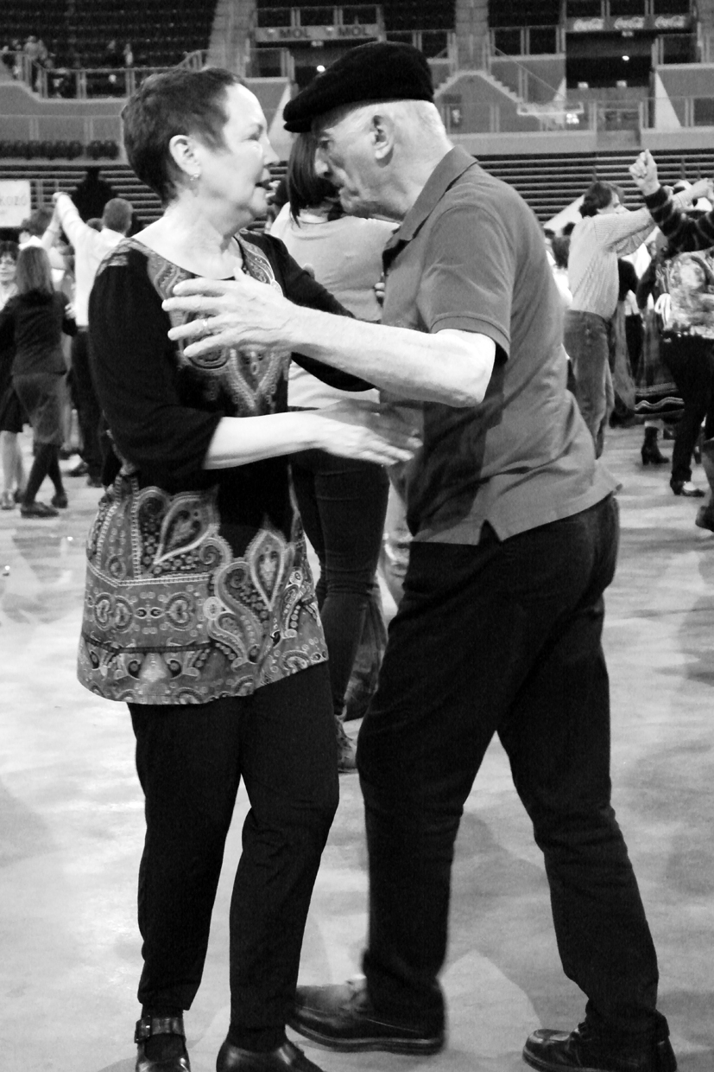
Life-long dancing
“Az idős táncosok mind fizikai, lelki és szociális szempontból is egészségvédő tényezőnek tartják a táncot.
A kritikai egészséglélektannak mérlegelni kell az idősek számára az ilyen aktivitás támogatását.
(Paulson 2009)
Az idős otthonokban a tánc az életminőséget javítja. (Shigematsu, Chang, Yabushita, Sakai, Nakagaichi, Nho and Tanaka, 2002).

